Slide 1
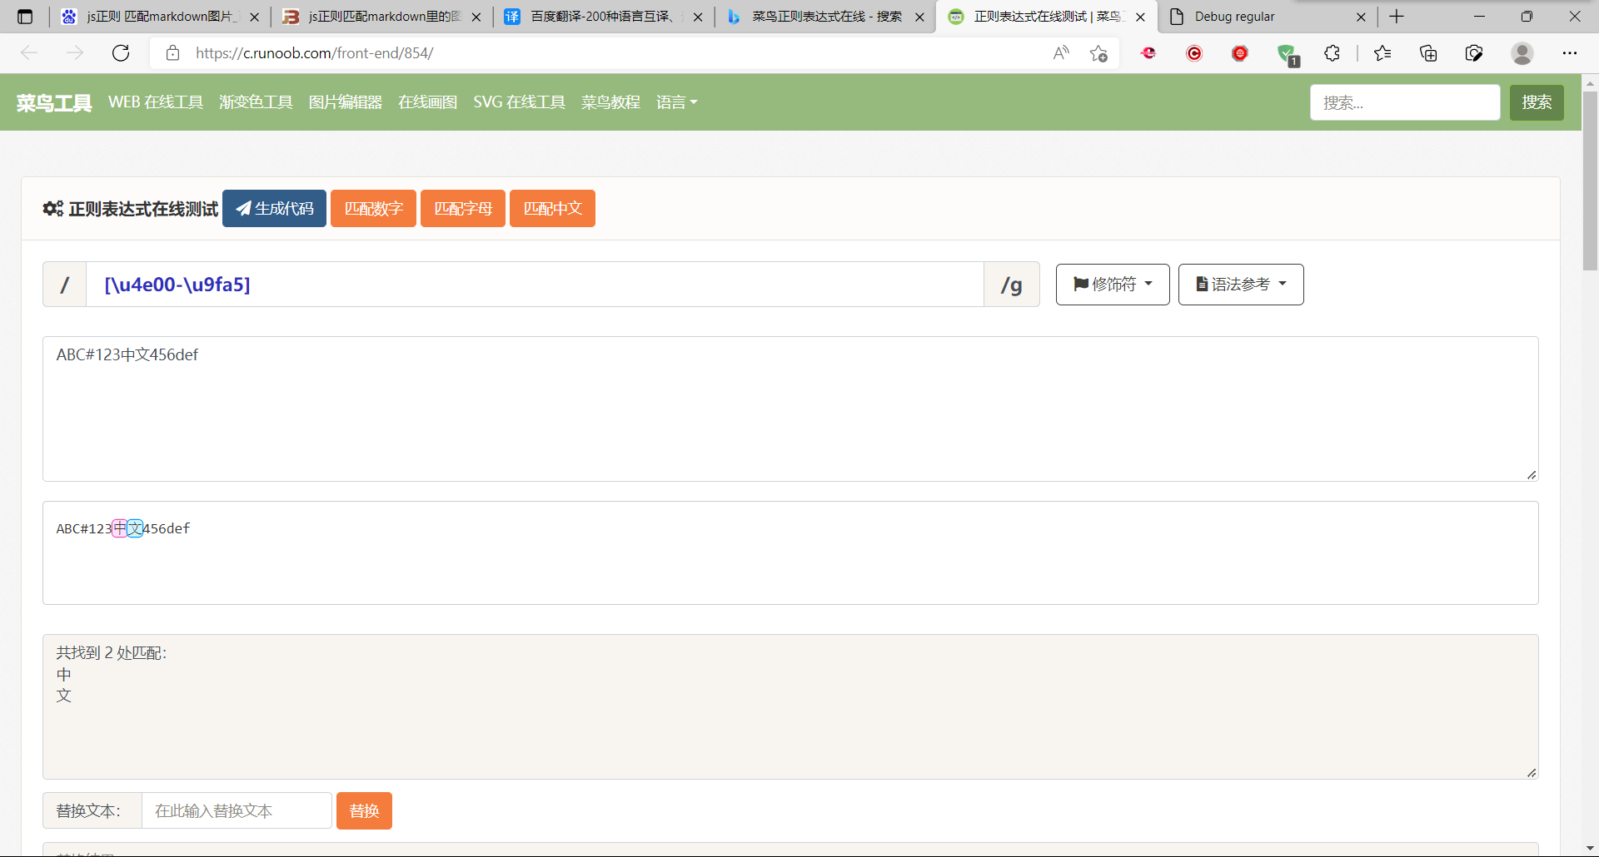
正则调试工具
/
/[a-z]+|(1d)[a-z]+(2d)[a-z]+(3d)[a-z]+/gi
/g
修饰符
请输入需要匹配的字符串
匹配项
1dpp2dp3dpp
正则表达式（英语：Regular Expression，在代码中常简写为regex、regexp或RE）使用单个字符串来描述、匹配一系列符合某个句法规则的字符串搜索模式。
搜索模式可用于文本搜索和文本替换。匹配一些内容1dpp2dp3dpp
$&⬄p0
1dpp2dp3dpp
$&⬄p0
1dpp2dp3dpp
$&⬄p0
1dpp2dp3dpp
$&⬄p0
1dpp2dp3dpp
正则表达式（英语：Regular Expression，在代码中常简写为regex、regexp或RE）使用单个字符串来描述、匹配一系列符合某个句法规则的字符串搜索模式。
搜索模式可用于文本搜索和文本替换。匹配一些内容1dpp2dp3dpp
$&⬄p0
1dpp2dp3dpp
找到5处匹配
正则表达式（英语：Regular Expression，在代码中常简写为regex、regexp或RE）使用单个字符串来描述、匹配一系列符合某个句法规则的字符串搜索模式。
搜索模式可用于文本搜索和文本替换。匹配一些内容1dpp2dp3dpp

Slide 2
正则调试工具
/
\w+|(1d)\w+(2d) )\w+(3d)\w+
/g
修饰符
请输入需要匹配的字符串
正则表达式（英语：Regular Expression，在代码中常简写为regex、regexp或RE）使用单个字符串来描述、匹配一系列符合某个句法规则的字符串搜索模式。
搜索模式可用于文本搜索和文本替换。匹配一些内容1dpp2dp3dpp
正则表达式（英语：Regular Expression，在代码中常简写为regex、regexp或RE）使用单个字符串来描述、匹配一系列符合某个句法规则的字符串搜索模式。
搜索模式可用于文本搜索和文本替换。匹配一些内容1dpp2dp3dpp
找到5处匹配
Regular Expression
Regex
Regexp
RE
1dpp2dp3dpp
匹配项
1dpp2dp3dpp
$&⬄p0
1dpp2dp3dpp
$1⬄p1
1dpp2dp3dpp
$2⬄p2
1dpp2dp3dpp
$3⬄p3
1dpp2dp3dpp
$4⬄p4
255

Slide 3
正则调试工具
/
/[a-z]+|(1d)[a-z]+(2d)[a-z]+(3d)[a-z]+/gi
/g
g
i
m
s
u
√
√
√
√
√
请输入需要匹配的字符串
正则表达式（英语：Regular Expression，在代码中常简写为regex、regexp或RE）使用单个字符串来描述、匹配一系列符合某个句法规则的字符串搜索模式。
搜索模式可用于文本搜索和文本替换。匹配一些内容1dpp2dp3dpp
正则表达式（英语：Regular Expression，在代码中常简写为regex、regexp或RE）使用单个字符串来描述、匹配一系列符合某个句法规则的字符串搜索模式。
搜索模式可用于文本搜索和文本替换。匹配一些内容1dpp2dp3dpp
找到5处匹配
Regular Expression
Regex
Regexp
RE
1dpp2dp3dpp
匹配项
1dpp2dp3dpp
$&⬄p0
1dpp2dp3dpp
$1⬄p1
1dpp2dp3dpp
$2⬄p2
1dpp2dp3dpp
$3⬄p3
1dpp2dp3dpp
$4⬄p4
255

Slide 4
